Slide 1
PRÁTICAS AVANÇADAS EM DESENVOLVIMENTO WEB
Davi Schneid – davi.Schneid@gmail.com
12/07/2024

Slide 2
Agenda
Rotas APIs RESTful
Projeto de implementação.

Slide 3
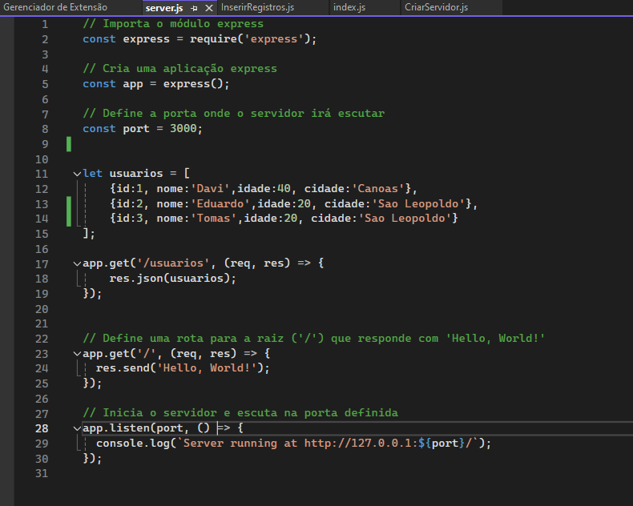
Codigo

Slide 4
Application Programming Interface & Representational State Transfer
API RESTful
Métodos HTTP
GET: Recupera representações de recursos.
POST: Cria novos recursos.
PUT: Atualiza recursos existentes.
DELETE: Remove recursos.
PATCH: Atualiza parcialmente um recurso

Slide 5
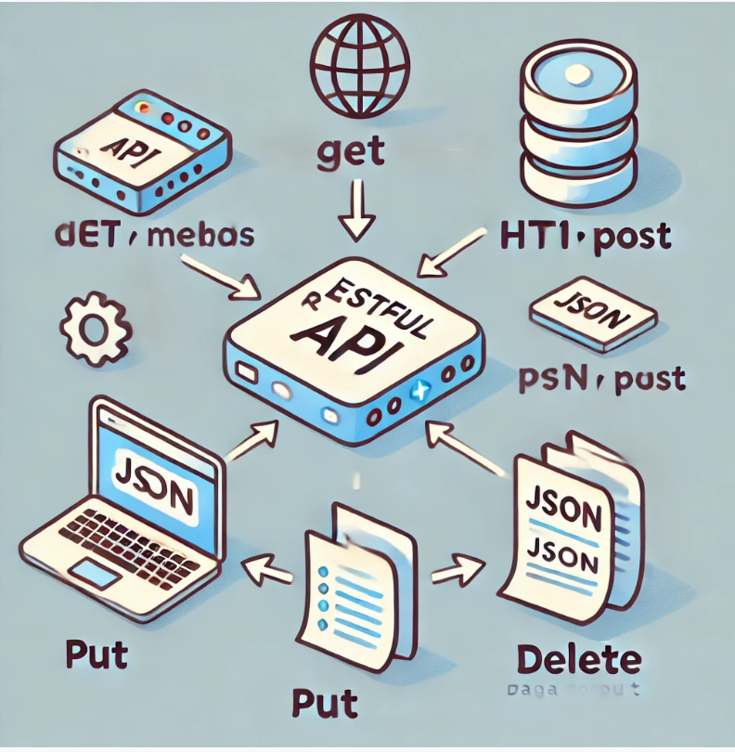
API RESTful

Slide 6
Exercicios
Trabalhar no projeto

